Slide 1
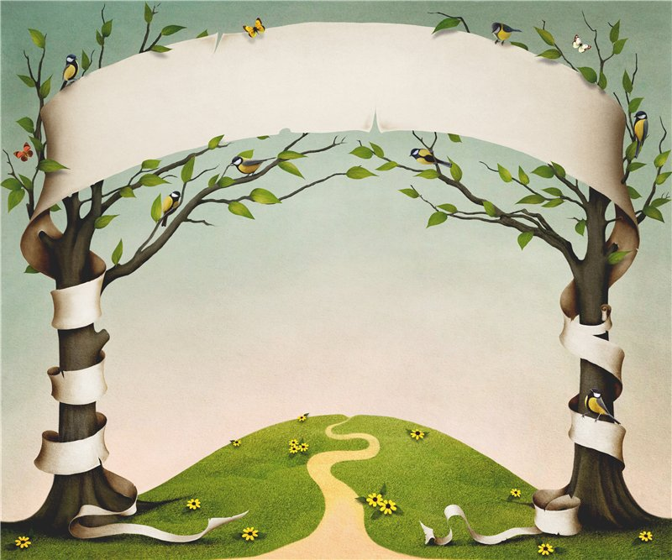
Дятел
Музыкально-дидактическая игра на развитие чувства ритма у дошкольников.

Slide 2
Тук, тук, тук-тук-тук, Мы в лесу слыхали стук. Тук, тук, тук-тук-тук, Это дятел сел на сук.
«Прочитать» ритмический рисунок, выстукивая ритм.

Slide 3
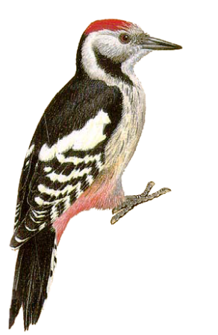

Slide 11
Презентацию подготовила музыкальный руководитель МДОУ ДС «Кораблик» г.Волгодонска
Египко Оксана Александровна

